Slide 1

Аналіз продажів парфумерії на eBay
Красюк Сергій
SQL / Python / Power BI

Slide 2
Продуктова проблема : Керівник маркетингового відділу компанії, яка продає парфумерію на eBay, звертає увагу на зниження продажів деяких товарів. Хоча маркетингові кампанії активно проводяться, деякі парфуми не продаються так добре, як очікувалося. Він не знає, які фактори можуть впливати на продажі парфумів: чи це бренди, ціни, наявність або реклама. Мета аналітика : провести аналіз продажів парфумерії, визначити, які бренди, типи парфумів і цінові категорії продаються найкраще, а також виявити фактори, що можуть впливати на продажі. Датасети з якими працюємо : Ecommerce_base.xlsx Гіпотези : • Класичні бренди продаються краще • Дорогі парфуми продаються рідше, але приносять більше прибутку • Eau de Parfum продаються краще за Eau de Toilette

Slide 3
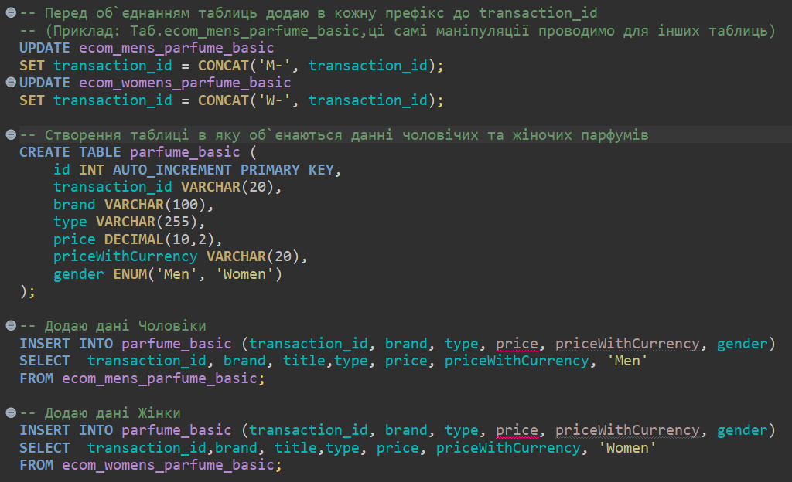
Етап 1: Підготовка даних. Приведення таблиць в Нормальну Форму
Створення загальний таблиць для чоловічих та жіночих парфумів(SQL).
При створенні таблиці видалив не потрібний для аналізу стовпець Title та додав Gender.

Slide 4
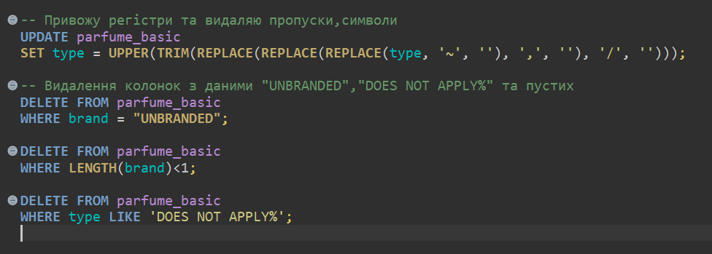
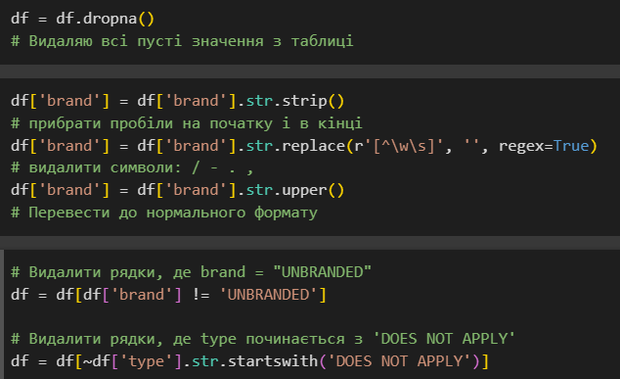
Очищення даних, видалення пустих комірок, символів ,відступів та значень в комірках "UNBRANDED" та "DOES NOT APPLY". Приведення єдиний регістр.
SQL
Python

Slide 5
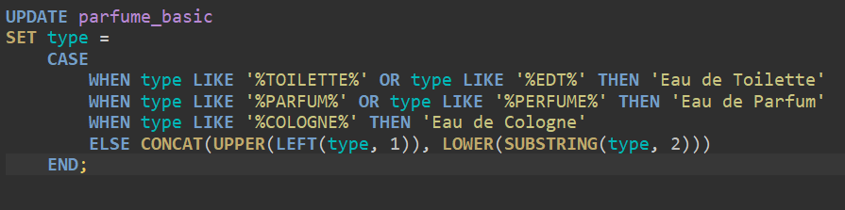
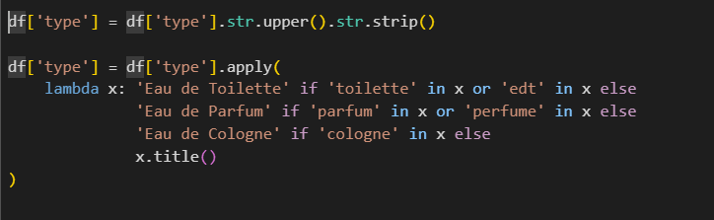
Приведення стовпчика Type до єдиних значень Eau de Parfum та Eau de Toilette.
SQL
Python

Slide 6
Етап 2 : Аналіз даних
Перевірка Гіпотези : Класичні бренди продаються краще (за допомогою запитів SQL).
Загальна мета порахувати:
Скільки чоловічих брендів у кожному типі (CLASSIC / OTHER)
Загальну кількість проданих одиниць
Середній продаж на 1 бренд

Slide 7
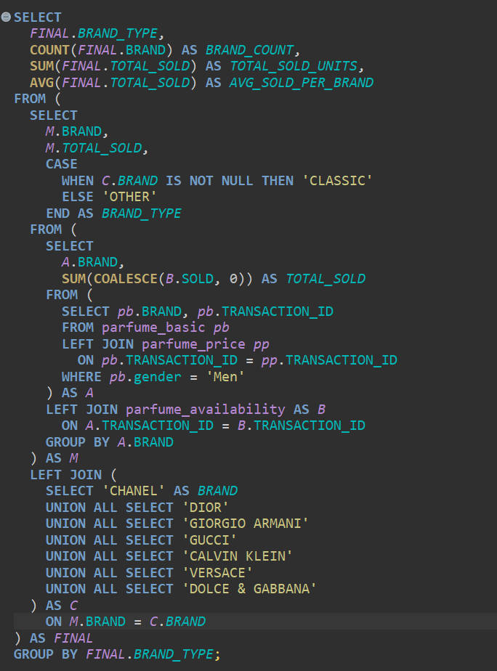
Запит А
- Фільтрує парфуми для чоловіків.
- Об’єднує базову таблицю з таблицею цін parfume_price.
- Повертає список Brand , Transaction_id.
Запит М
- До попередньої транзакції додаються дані про кількість одиниць(наявність).
- COALESCE (B.SOLD,0) замін Brand NULL на 0
- Групування йде по Brand та рахується сумарний продаж(TOTAL SOLD).
Запит С
- Створюється список з Classic брендів (7шт)
Запит FINAL
- Об`єднуємо запити М та С . Якщо бренд знайдений у списку С він стає CLASSIC, інакше — OTHER.
Загальний запит
- Підсумовує дані по типу бренду CLASSIC та OTHER.

Slide 8
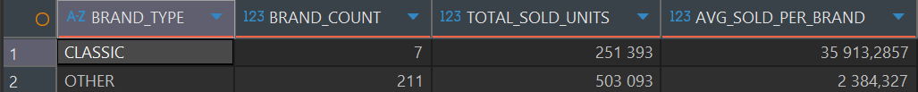
BRAND_COUNT — скільки брендів у кожному типі
TOTAL_SOLD_UNITS — загальний продаж у кожному типі
AVG_SOLD_PER_BRAND — середній продаж на один бренд у групі
Висновок : CLASSIC бренди продаються в менший кількості, але мають у 15 разів вищий середній продаж на бренд ніж у OTHER.
Гіпотеза “Класичні бренди продаються краще” є вірною — і вона підтверджується даними.

Slide 9
Перевірка Гіпотези : Дорогі парфуми продаються рідше, але приносять більше прибутку(за допомогою запитів SQL).
Загальна мета порахувати:
Визначити поріг ціни на основі медіани. побудувати категорії Cheap та Expensive
Обчислив кількість товарів, середній прибуток за одиницю, загальні продажі та сумарний дохід по категоріях.

Slide 10
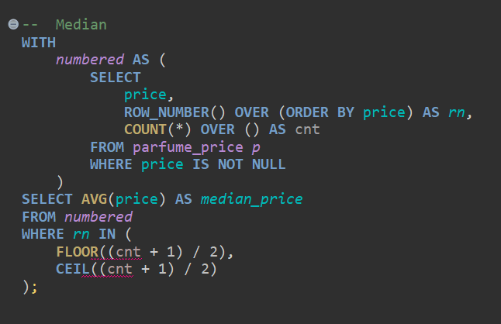

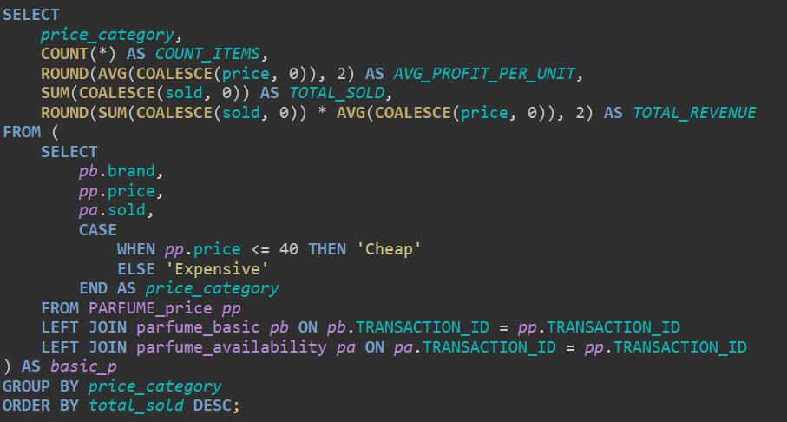
Визначивши медіану за допомогою віконної функції. Та округливши до 40 для зменшення шуму та кращого відображення на графіку.
Висновок : Гіпотеза підтверджується.
Дорогі парфуми продаються менше за кількістю, але приносять більше прибутку за одиницю. Загальний дохід від дешевих більший, але дорогі теж суттєво впливають на сумарний прибуток.

Slide 11
Перевірка Гіпотези : Eau de Parfum продаються краще за Eau de Toilette(за допомогою запитів SQL).
Загальна мета порахувати:
Перевірити , що Eau de Parfum продаються краще за Eau de Toilette, тобто мають вищі обсяги продажів (кількість проданих одиниць).
Порівнюємо загальну кількість продажів обох типів парфуму на основі даних з таблиць PARFUME_BASIC та PARFUME_AVAILABILITY

Slide 12
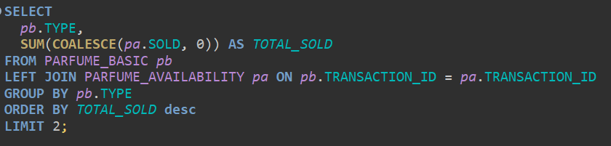
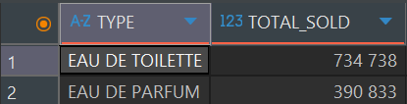
Висновок : Гіпотеза НЕ підтверджується. Навпаки, Eau de Toilette продаються краще, оскільки мають значно вищу загальну кількість продажів. Зважаючи на результати, варто приділити більше уваги продуктам типу Eau de Toilette при плануванні продажів чи маркетингових кампаній.

Slide 13
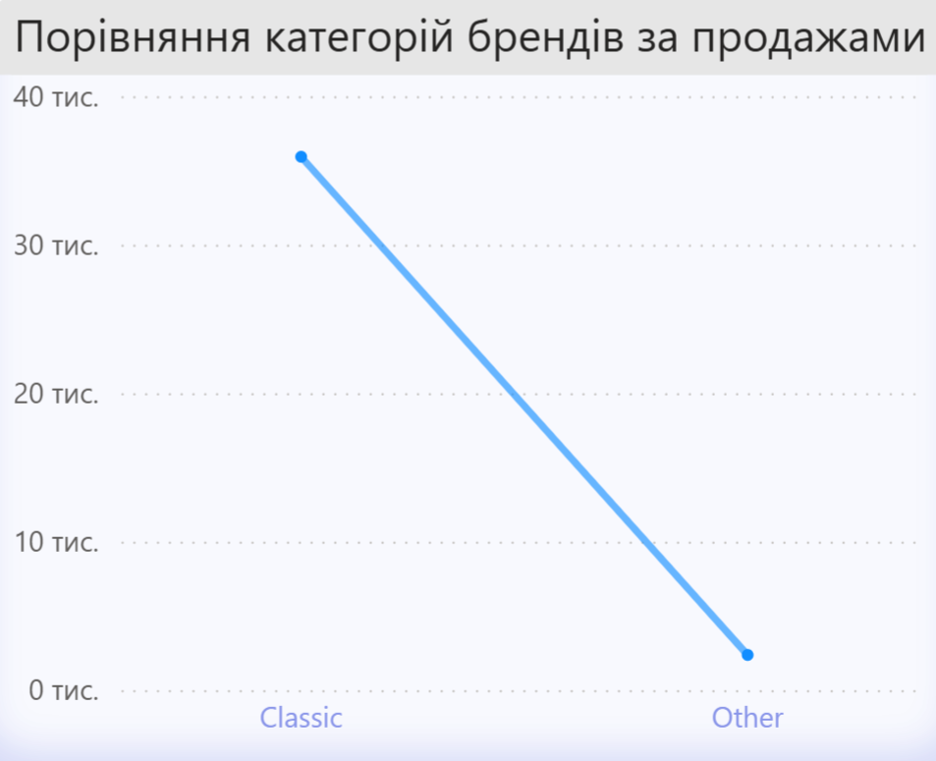
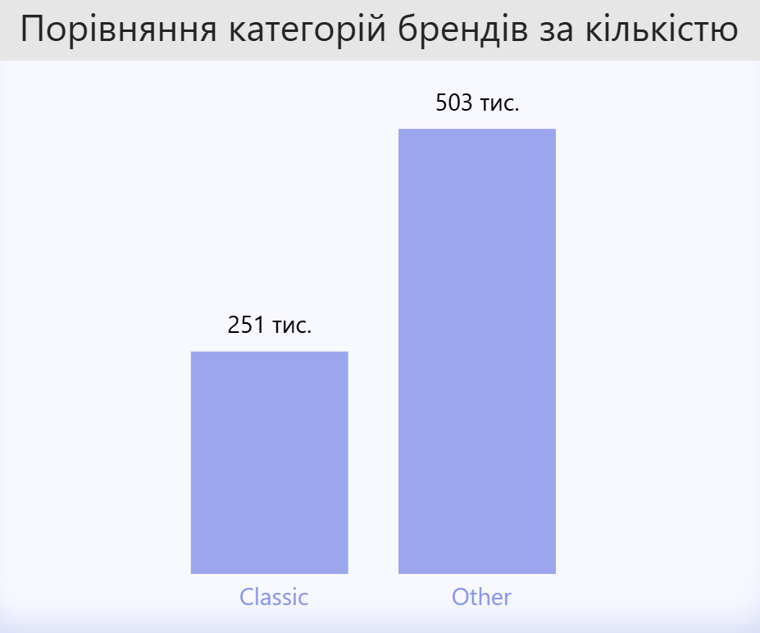
Етап 3 : Power BI
Лівий графік — Продажі.
Це лінійна діаграма, що чітко демонструє перевагу Класичного типу парфумів у комерційному успіху.
Правий графік — Кількість одиниць.
Стовпчиковий графік свідчить про те, що Other має більший обсяг, але продається дуже слабо

Slide 14
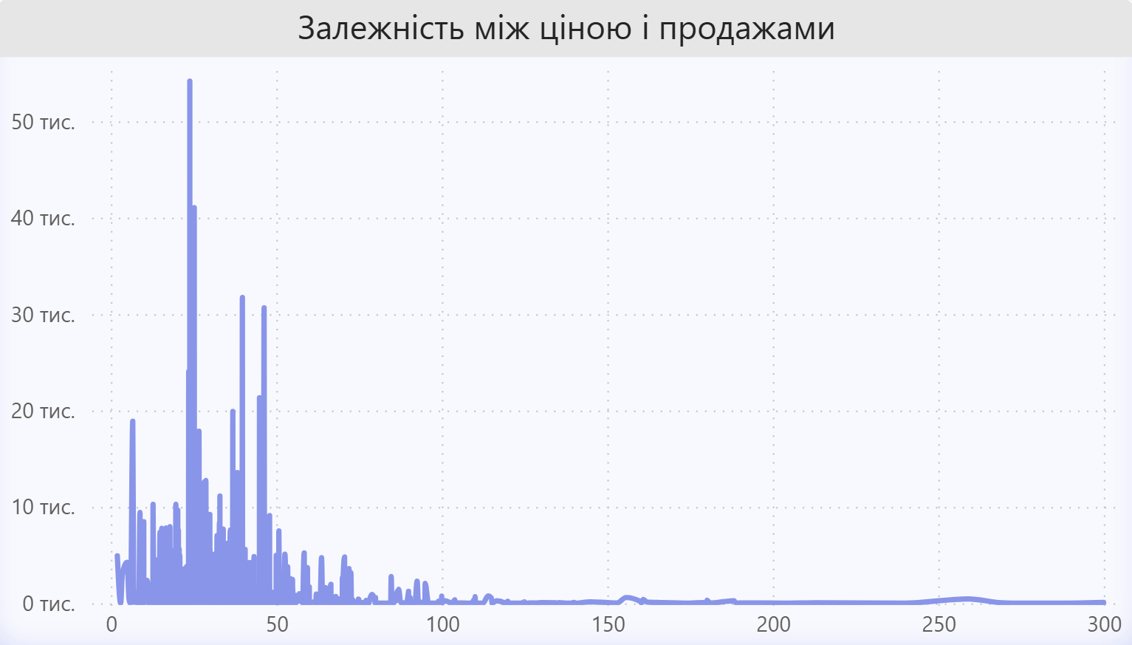
На графіку зображено залежність між ціною товару (вісь X, від 0 до 300) та кількістю продажів у тисячах одиниць (вісь Y).
Найвищі продажі спостерігаються при низькій ціні — приблизно до 50 одиниць.
Далі, із зростанням ціни, продажі різко падають.
У діапазоні понад 100 одиниць продажі залишаються стабільно низькими.
Висновки:
Покупці найбільш активно купують товар за низькою ціною.
Ймовірно, попит є еластичним — тобто споживачі чутливо реагують на зміну ціни.
Для максимізації обсягу продажів варто розглянути цінову стратегію, орієнтовану на доступність.
Можливий варіант — продаж у великому обсязі за невисоку ціну або створення економ-пропозицій.

Slide 15
Етап 4 : Рекомендації
На основі даних та висновків, зображених на цих слайдах, можу надати наступні рекомендації:
Цінова стратегія: Оскільки дорогі парфуми продаються рідше, але приносять більше прибутку за одиницю, варто розглянути можливість зниження цін на деякі дорогі парфуми для збільшення обсягу продажів. Це може допомогти залучити більше покупців, які чутливо реагують на зміну ціни.
Фокус на дешеві парфуми: Враховуючи, що загальний дохід від дешевих парфумів більший, компанії варто зосередитися на збільшенні асортименту дешевих парфумів та активному їх просуванні. Це може допомогти збільшити загальний обсяг продажів та прибуток.
Маркетингові кампанії: Для дорогих парфумів варто розробити спеціальні маркетингові кампанії, які підкреслюють їхню унікальність та ексклюзивність. Це може допомогти залучити покупців, готових платити більше за якість та бренд.
Аналіз ринку: Регулярно проводити аналіз ринку для виявлення нових тенденцій та вподобань споживачів. Це допоможе швидко реагувати на зміни та коригувати стратегію продажів.

